Slide 1
Code Retreat
Starting pack: bit.ly/js-cr (https://github.com/xoposhiy/js-code-retreat)

Slide 2
Обычная работа
В зоне комфорта
В одиночку
Без тестов
Известными способами
Фокус на результат
Давление дедлайнов

Slide 3
Code Retreat — это
Учиться у напарника
Расширять зону комфорта
Экспериментировать
Пробовать новые инженерные практики
Фокус на качество дизайна кода
Не пытаться успеть любой ценой

Slide 4
Code Retreat
Задача: Игра «Жизнь»
Несколько сессий по 45 минут
В парах
Каждую сессию пары меняются
В конце сессии весь код удаляется
Пишите тесты
Учитесь новому через ограничения!
Прочувствовать важнее, чем доделать

Slide 5
Игра жизнь
Бесконечное двумерное клеточное поле
Клетка м.б. жива (черная) или мертва (белая)
Пошаговая игра
Менее двух живых соседей → смерть
Более трех живых соседей → смерть
Ровно три живых соседа → жизнь
* соседи в смысле 8-связности

Slide 6
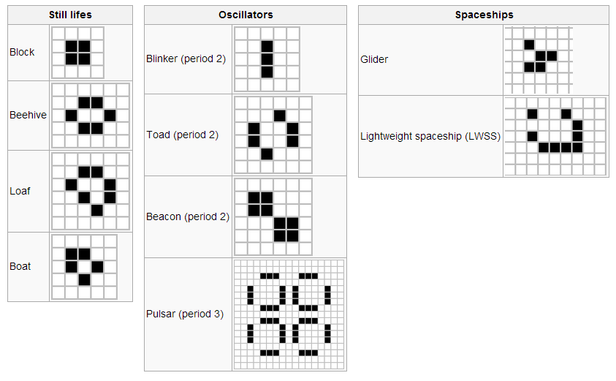


Игра жизнь

Slide 7


Игра жизнь

Slide 8
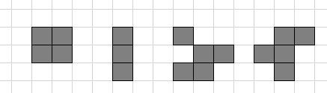
Сессия 1
Освойтесь с задачей.
Запрограммируйте что-нибудь.
Каждые 11 минут — смена человека за клавиатурой
< 2 соседей → смерть
> 3 соседей → смерть
= 3 соседа → жизнь
= 2 соседа → состояние не меняется
Notes:
Кому показалось, что 11 минут — это мало?
Много?
В самый раз? (обычно большинству в самый раз)

Slide 9
Сессия 2
Используйте TDD
Начинать с теста
Один простейший assert на тест
3-min timeframe
< 2 соседей → смерть
> 3 соседей → смерть
= 3 соседа → жизнь
= 2 соседа → состояние не меняется

Slide 10
Сессия 3
Игровое поле бесконечно
Решение должно быть immutable-style
Первые 10 минут нельзя программировать
< 2 соседей → смерть
> 3 соседей → смерть
= 3 соседа → жизнь
= 2 соседа → состояние не меняется

Slide 11
Сессия 4
Все методы не более 3 строк кода
[Нет for и while]
[Нет var и let]
[Без мышки]
< 2 соседей → смерть
> 3 соседей → смерть
= 3 соседа → жизнь
= 2 соседа → состояние не меняется

